Slide 1

كن معترفاً
مراثي
د. ريك جريفيث • مؤسسة الدراسات اللاهوتية الأردنية
CICFamily.com • BibleStudyDownloads.org

Slide 2
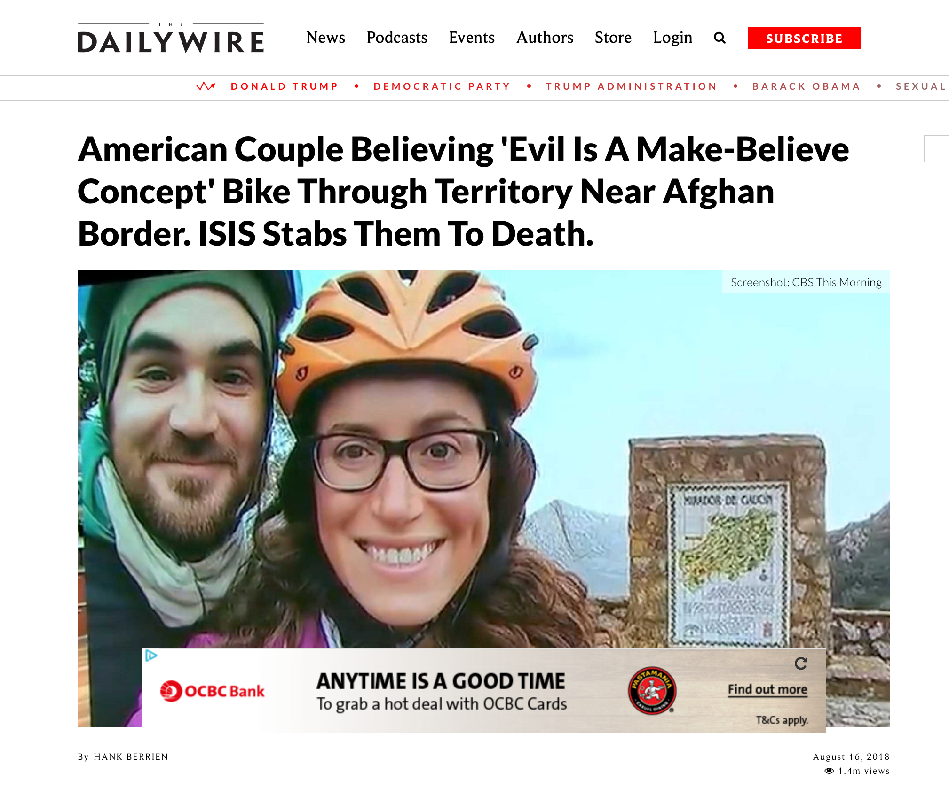
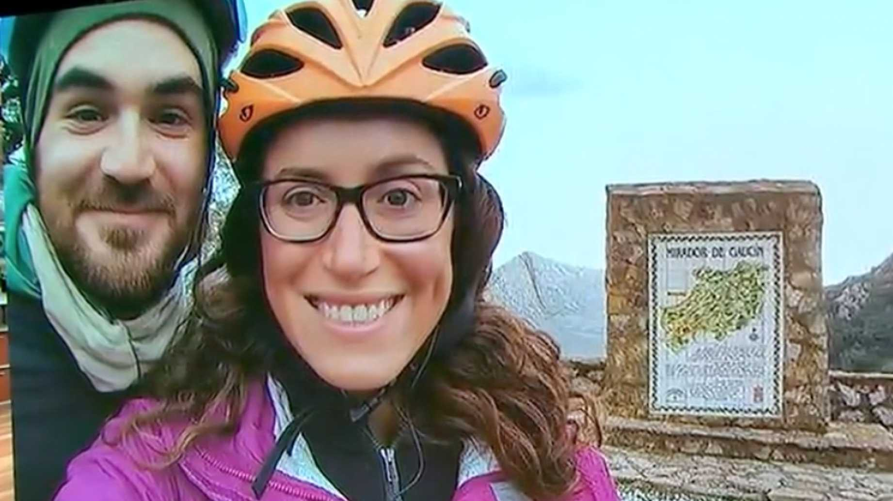
Notes:
“A young American couple who took a year-long bike trip around the world…
Jay Austin and Lauren Geoghegan
[GAY-gen], 29, quit their jobs last year [2017] in order to make their trip. [Jay] was a vegan who worked for the U.S. Department of Housing and Urban Development; [Lauren], a vegetarian who worked in the Georgetown University admissions office.
Austin had a personal blog on which he wrote in June 2017, “I’ve grown tired of spending the best hours of my day in front of a glowing rectangle, of coloring the best years of my life in swaths of grey and beige. I’ve missed too many sunsets while my back was turned. Too many thunderstorms went unwatched, too many gentle breezes unnoticed.”
Their trip, which lasted 369 days, took them from the southernmost tip of Africa in Capetown, South Africa, to Namibia, Botswana, Zambia, Malawi, Tanzania, Egypt, Morocco, Spain, France, Italy, Croatia, Montenegro, Kosovo, Turkey, Kazakhstan, Kyrgyzstan, and finally Tajikistan, where they were [riding] with two other cyclists, one from Switzerland and the other from the Netherlands.
While in Morocco, Austin wrote…
________
American Couple Believing 'Evil Is A Make-Believe Concept' Bike Through Territory Near Afghan Border. ISIS Stabs Them To Death.
https://www.dailywire.com/news/34581/american-couple-believing-evil-make-believe-hank-berrien
Screenshot: CBS This Morning
By Hank Berrien
August 16, 2018 1.4m views
Accessed 15 Sep 2018

Slide 3
American Couple Believing 'Evil Is A Make-Believe Concept' Bike Through Territory Near Afghan Border. ISIS Stabs Them To Death.
... تشاهد الأخبار وتقرأ الصحف ويقودك إلى الاعتقاد بأن العالم مكان كبير ومخيف. يقول السرد إنه لا يمكن الوثوق بالناس. الناس سيئون. الناس أشرار. الناس قتلة الفأس والوحوش وأسوأ. أنا لا أشتريه. الشر هو مفهوم خيالي اخترعناه للتعامل مع تعقيدات إخواننا البشر الذين يحملون قيمًا ومعتقدات ووجهات نظر مختلفة عن معتقداتنا ووجهات نظرنا - من الأسهل رفض الرأي باعتباره بغيضًا بدلاً من السعي لفهمه. الشر موجود بالتأكيد ، لكن حتى هذا نادر جدًا. على العموم ، البشر طيبون. مهتمة بالذات احيانا، قصر النظر احيانا، ولكن طيبه. كريم ورائع ولطيف. لا يوجد إعلان أعظم من رحلتنا أكثر من هذا.
حزيران 2017 جاي أوستن في المغرب
Notes:
…You watch the news and you read the papers and you're led to believe that the world is a big, scary place. People, the narrative goes, are not to be trusted. People are bad. People are evil. People are axe murderers and monsters and worse.
I don't buy it. Evil is a make-believe concept we've invented to deal with the complexities of fellow humans holding values and beliefs and perspectives different than our own—it's easier to dismiss an opinion as abhorrent than strive to understand it. Badness exists, sure, but even that's quite rare. By and large, humans are kind. Self-interested sometimes, myopic sometimes, but kind. Generous and wonderful and kind. No greater revelation has come from our journey than this.
______________
EXTRA (not for sermon):
Austin also had some contemptuous words for President Trump:
On the television across the room, Al Jazeera plays softly. Donald Trump has just announced his plans to move an embassy from Tel Aviv to Jerusalem, and the Muslim world is visibly upset. Leaving Rabat a week earlier, we'd pedalled right by a massive peaceful demonstration against the relocation. The television broadcasts footage of protests just like that one stewing up all across the Maghreb, the Middle East, and beyond. As a clip plays of a sullen Trump waddling across the screen, I do my best to disappear into the soft plush of the couch cushion behind me. But American as we may be, no one here seems to mind.
Then, on July 29, 2018, as they were riding their bikes with two other cyclists in Tajikistan, five men exited their car and stabbed all the bicyclists to death.
The New York Times reported:
A grainy cellphone clip recorded by a driver shows what happened next: The men’s Daewoo sedan passes the cyclists and then makes a sharp U-turn. It doubles back, and aims directly for the bikers, ramming into them and lurching over their fallen forms. In all, four people were killed: Mr. Austin, Ms. Geoghegan and cyclists from Switzerland and the Netherlands. Two days later, the Islamic State released a video showing five men it identified as the attackers, sitting before the ISIS flag. They face the camera and make a vow: to kill “disbelievers.”
CBS News added, “ISIS followed an initial claim of responsibility in print with a video showing the five purported attackers pledging allegiance to ISIS leader Abu Bakr al-Baghdadi.”
Update: This article originally said the bikers rode through ISIS territory. They were biking through an area of Tajikistan which is "near ISIS territory" according to pluralist.com.
American Couple Believing 'Evil Is A Make-Believe Concept' Bike Through Territory Near Afghan Border. ISIS Stabs Them To Death.
https://www.dailywire.com/news/34581/american-couple-believing-evil-make-believe-hank-berrien
Screenshot: CBS This Morning
By Hank Berrien
August 16, 2018 1.4m views
Accessed 15 Sep 2018

Slide 4
زوجان أمريكيان يعتقدان أن "الشر هو مفهوم تصنعه" دراجة عبر الأراضي بالقرب من الحدود الأفغانية. داعش يطعنهم حتى الموت.
Notes:
Well, now I will show you the title of the article about them: “American Couple Believing 'Evil Is A Make-Believe Concept' Bike Through Territory Near Afghan Border. ISIS Stabs Them To Death.”
This couple raises a life-and-death question…
________
American Couple Believing 'Evil Is A Make-Believe Concept' Bike Through Territory Near Afghan Border. ISIS Stabs Them To Death.
https://www.dailywire.com/news/34581/american-couple-believing-evil-make-believe-hank-berrien
Screenshot: CBS This Morning
By Hank Berrien
August 16, 2018 1.4m views
Accessed 15 Sep 2018

Slide 5
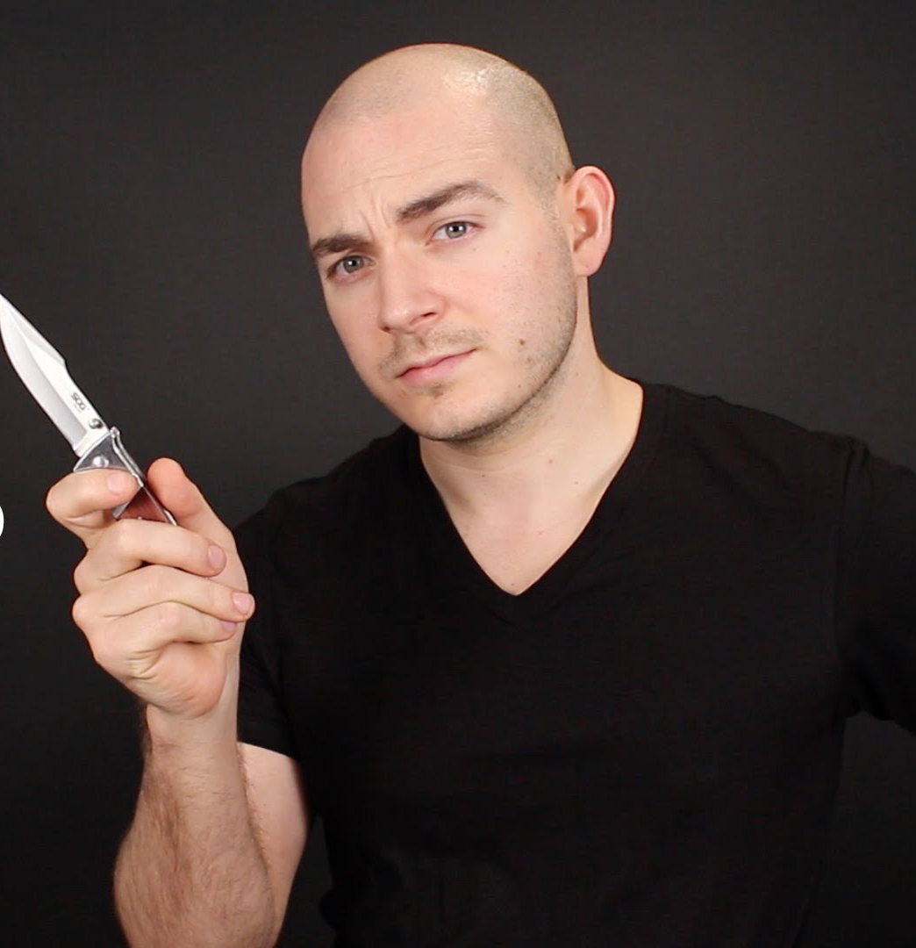
هل
الشر
موجود ؟
Notes:
The simple answer is, ”Yes. Evil exists. In fact, it exists in you and me.” This is why we must repent.

Slide 6
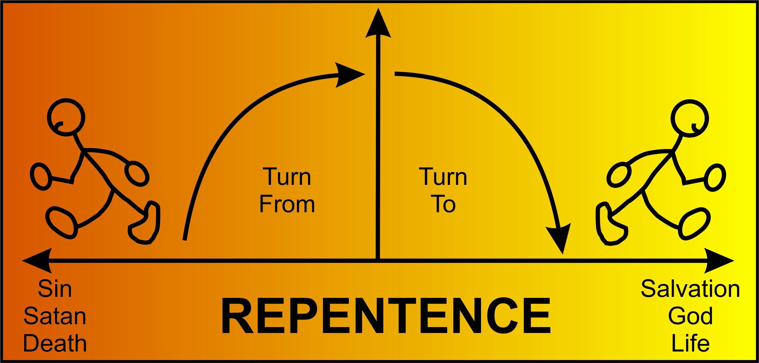
التوبة ؟
التحول
من
التحول
إلى
الخطية
الشيطان
الموت
الخلاص
الله
الحياة
Notes:
But what does it mean to repent? Perhaps you have been told that repentance means “to turn”—to turn from sin, Satan, and death to turn to salvation, God, and life. But is that correct?

Slide 7
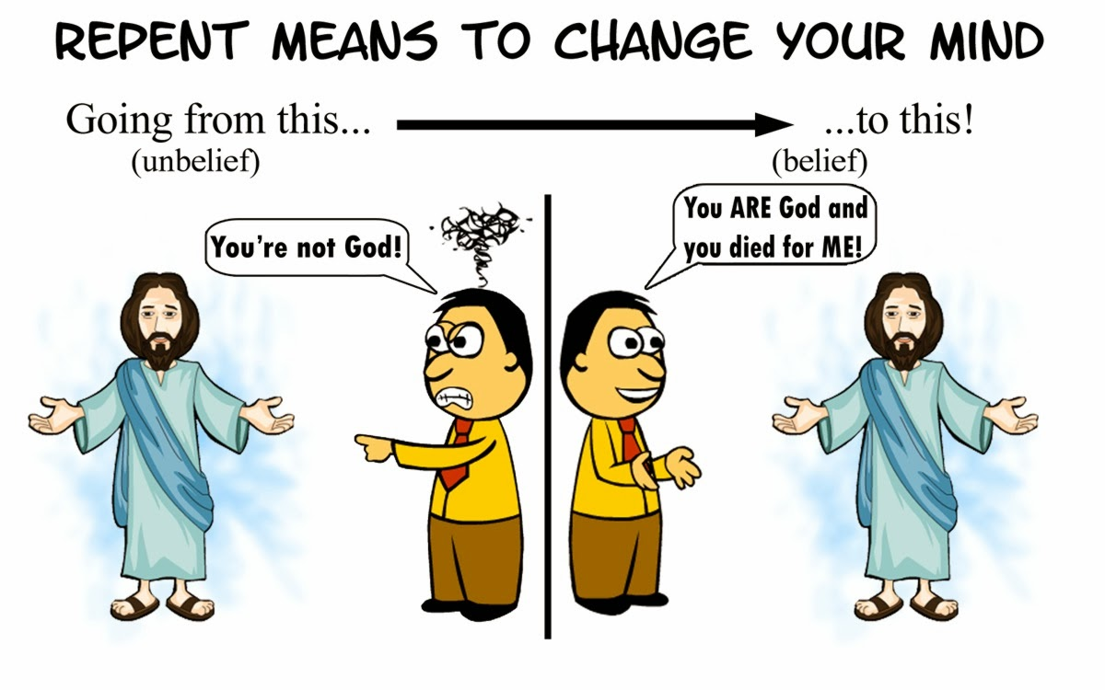
التوبة تعني تغيير الفكر
الذهاب من هذا ...
(عدم الإيمان)
إلى هذا
(الإيمان)
أنت لست الله
أنت الله
و مت من أجلي
Notes:
Biblically, repentance means to change your mind about who Jesus is and what saves you. It means going from unbelief where we say Jesus is not God to belief that Jesus is God and died for us.

Slide 8

كيف يجب أن تتوب ؟
كيف يجب
أن تغير فكرك
عن الشر، يسوع
و خطيتك ؟
Notes:
Here is where the book of Lamentations can help.

Slide 9
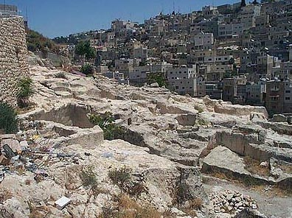
لمحتا إرميا لسقوط أورشليم
494
سقوط
أورشليم
سفر
إرميا
—————
النظر
للأمام
(تحذير)
سفر
المراثي
—————
النظر
للخلف
(حزن)
السير اليومي

Slide 10
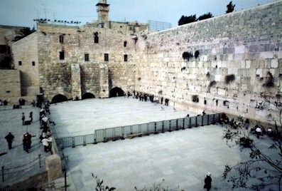
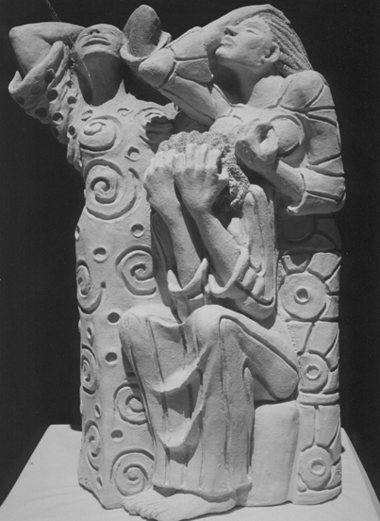
المراثي
Notes:
The city is destroyed. Now what should Judah do?

Slide 11
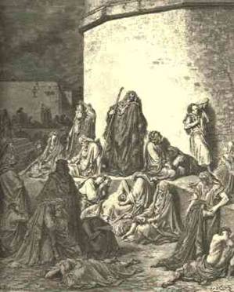
الخلفية التاريخية
494
مباشرة بعد دمار أورشليم في 586 ق.م
الملك الداوودي - مسيح الرب - المخلوع والمسبي
الكل قد سبي باستثناء الفقراء
تم تنجيس و إحراق الهيكل
المشهد مطلوب

Slide 12
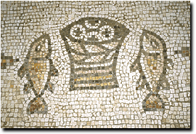
النوع الأدبي
495
الملوك
تفاصيل محددة
حقائق
المراثي
صور حسية حية
نقس السماء و التواريخ
لا يوجد ترتيب تسلسلي
شعر لا نثر
لا أسماء للقتلى
لا يوجد حزن خاص ظاهر

Slide 13

الإسم و المكان
494
494
427
العنوان العبري
Heb: "eka"
الإنجليزي : كم هو مريع
المخطوطات الخمس
المراثي
راعوث
الجامعة
نشيد الأنشاد
أستير
تقرأ في عيد
التاسع من آب
الخمسين
المظال
الفصح
الفوريم

Slide 14
الهيكل الأفقي
1
2
3
4
5
495
أ أ أ
ب ب ب
ج ج ج
د د د
هـ هـ هـ
و و و
ز ز ز
ح ح ح
ط ط ط
لاحظ أن الأبجدية العبرية تحتوي على 22 حرف
أ
ب
ج
أ
ب
ج
أ
ب
ج
الأعداد
22
22
66
22
22
Notes:
Lamentations is also the only Bible book whose basic structure forms an acrostic. All chapters (except chapter 3) have 22 verses, each beginning with successive letters of the Hebrew alphabet (except chapter 5). Chapter 3 has 66 verses with each letter repeated three times. The pattern may be for easy memorization or to emphasize the complete nature of suffering for sin (Dyer, BKC, 1:1211).

Slide 15

الهيكل الموضوعي
495
1
2
3
4
5
تجاوب
إرميا
غضب
الرب
دينونة الله
النقطة
المحورية
خراب أورشليم
تجاوب
البقية
Notes:
Not only does the book use multiple acrostics but it has a chiastic structure as well. In other words, certain elements reappear in a deliberate order later in the book. Chapters 1 and 5 both depict Jerusalem’s destruction from the viewpoint of the inhabitants, chapters 2 and 4 both describe God’s view, and the center of the book (chap. 3) shows Jeremiah’s response.
The point of drawing attention to chapter 3 is to instruct each of us to imitate Jeremiah's individual response of repentance. Do you just let your calamity pass without really learning from it or do you fall upon God in a spirit of genuine remorse for your sin?

Slide 16
المراثي
خمس طرق للتوبة
493
مشاعر و أسباب السقوط
السقوط موصوف |  | الدينونة معروفة |  | مشاعر إرميا | الثقة بالقادة | الصلاة
الإصحاح 1 |  | الإصحاح 2 |  | الإصحاح 3 | الإصحاح 4 | الإصحاح 5
المعاناة |  | المسبب |  | الرجاء | السبب | الرثاء
3 أسطر أفقية (22 عدد) |  | 3 أسطر أفقية (22 عدد) |  | سطر واحد أفقي (66 عدد) | سطرين أفقيين (22 عدد) | سطر واحد غير أفقي (22 عدد)
الشعب |  | الله |  | النبي | الله | الشعب
ضمير الغائب المفرد (”هي") 1: 1-11 | ضمير المتكلم المفرد (”أنا") 1: 12-22 | ضمير الغائب المفرد (“هي") 2: 1-10 | ضمير المتكلم المفرد (”أنا") 2: 11-4: 22 |  |  | ضمير المتكلم الجمع (“نحن/لنا") 5: 1-22
أورشليم 586 ق.م
Notes:
Lamentations gives five ways to repent—for the Jews and for us.

Slide 17
مراثي 1

Slide 18
المراثي
خمس طرق للتوبة
493
مشاعر و أسباب السقوط
السقوط موصوف |  | الدينونة معروفة |  | مشاعر إرميا | الثقة بالقادة | الصلاة
الإصحاح 1 |  | الإصحاح 2 |  | الإصحاح 3 | الإصحاح 4 | الإصحاح 5
المعاناة |  | المسبب |  | الرجاء | السبب | الرثاء
3 أسطر أفقية (22 عدد) |  | 3 أسطر أفقية (22 عدد) |  | سطر واحد أفقي (66 عدد) | سطرين أفقيين (22 عدد) | سطر واحد غير أفقي (22 عدد)
الشعب |  | الله |  | النبي | الله | الشعب
ضمير الغائب المفرد (”هي") 1: 1-11 | ضمير المتكلم المفرد (”أنا") 1: 12-22 | ضمير الغائب المفرد (“هي") 2: 1-10 | ضمير المتكلم المفرد (”أنا") 2: 11-4: 22 |  |  | ضمير المتكلم الجمع (“نحن/لنا") 5: 1-22
أورشليم 586 ق.م
اعترف
باحتياجك
Notes:
Lamentations gives five ways to repent—for the Jews and for us.

Slide 19
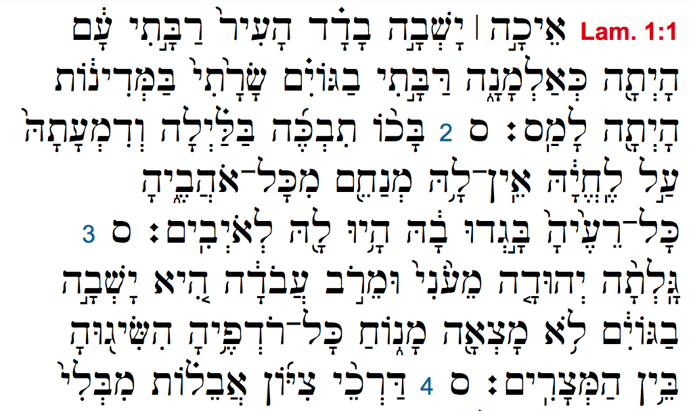
مراثي 1 بالعبرية الأبجدية
= "A"
= "B"
= "C"
= "D"
Notes:
Each verse begins with the next letter of the Hebrew alphabet. Verse 1 with the Hebrew equivalent of "A," verse 2 with "B," etc.

Slide 20
"[Alas!] How deserted lies the city, once so full of people!
How like a widow is she, who once was great among the nations!
She who was queen among the provinces has now become a slave.
² Bitterly she weeps at night, tears are upon her cheeks.
Among all her lovers there is none to comfort her.
All her friends have betrayed her; they have become her enemies.
³ [Coming] after affliction and harsh labor,
Judah has gone into exile.
She dwells among the nations; she finds no resting place.
All who pursue her have overtaken her in the midst of her distress"
(Lamentations 1:1-3 NIV adapted).
= "A"
= "B"
= "C"
Notes:
Here is what it would look like in English.

Slide 21
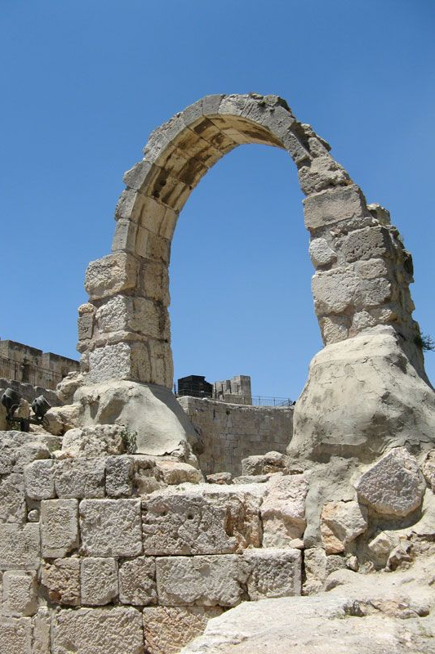
طرق صهيون نائحة
لعدم الآتين إلى العيد
كل أبوابها خربة
كهنتها يتنهدون
عذاراها مذللة
و هي في مرارة
(مرا 1: 4)
Notes:
Jerusalem’s rebellion against God led to a horrible siege (Lam 1).

Slide 22
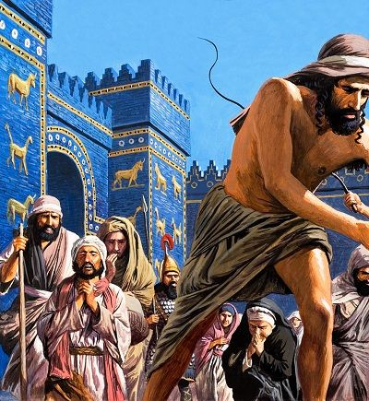
صار مضايقوها رأساً
نجح أعدائها
لأن الرب قد أذلها
لأجل كثرة ذنوبها
ذهب أولادها إلى السبي
قدام العدو
(مرا 1: 5)
Notes:
The fall of Jerusalem from prominence to lowliness reminds the nation of the heights the city enjoyed by grace before God's judgment (1:1-11).

Slide 23
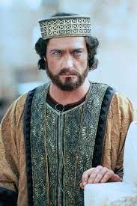
و قد خرج من بنت صهيون
كل بهائها
صارت رؤسائها كأيائل
لا تجد مرعى
فيسيرون بلا قوة
أمام الطارد
(مرا 1: 6)
Notes:
The fall of Jerusalem from prominence to lowliness reminds the nation of the heights the city enjoyed by grace before God's judgment (1:1-11).

Slide 24
496
التوازيات بين سفر المراثي و سفر التثنية
مراثي |  | تثنية
1:3 | She dwells among the nations; she finds no resting place. | 28:65 | Among those nations you will find no repose, no resting place for the sole of your foot.
1:5 | Her foes have become her masters. | 28:44 | He will be the head, but you will be the tail.
1:5 | Her children have gone into exile, captive before the foe. | 28:32 | Your sons and daughters will be given to another nation.
1:6 | In weakness they have fled before the pursuer. | 28:25 | The LORD will cause you to be defeated before your enemies. You will come at them from one direction but flee from them in seven.
1:18 | My young men and maidens have gone into exile. | 28:41 | You will have sons and daughters but you will not keep them, because they will go into captivity.
Bible Knowledge Commentary, 1:1209
Notes:
God had told Israel over 800 years before that he would judge his people for their sin in the "Blessings and Cursings" chapter of Deuteronomy 28. The parallels are striking, almost quoting these warnings of Moses word-for-word. Through this God was telling them, "I told you so!” Lamentations refers back to Deuteronomy 28 at least 15 times!

Slide 25
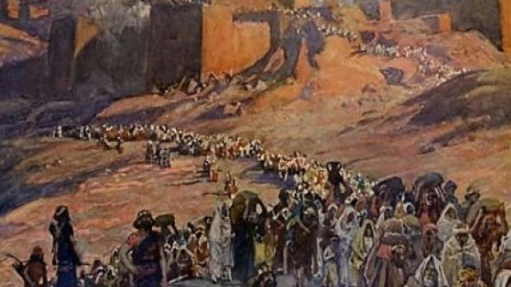
أما إليكم يا جميع عابري الطريق تطلعوا و انظروا إن كان حزن مثل حزني الذي صنع بي الذي أذلني به الرب يوم حمو غضبه
(مرا 1: 12)
Notes:
Jerusalem confesses her deserved desolation with the agony the people feel over the awful effects of rebellion against God (1:12-22).
Here the language switches from third person (“it”) to first person (“I”) as if the city could speak for itself.

Slide 26
المراثي
خمس طرق للتوبة
493
مشاعر و أسباب السقوط
السقوط موصوف |  | الدينونة معروفة |  | مشاعر إرميا | الثقة بالقادة | الصلاة
الإصحاح 1 |  | الإصحاح 2 |  | الإصحاح 3 | الإصحاح 4 | الإصحاح 5
المعاناة |  | المسبب |  | الرجاء | السبب | الرثاء
3 أسطر أفقية (22 عدد) |  | 3 أسطر أفقية (22 عدد) |  | سطر واحد أفقي (66 عدد) | سطرين أفقيين (22 عدد) | سطر واحد غير أفقي (22 عدد)
الشعب |  | الله |  | النبي | الله | الشعب
ضمير الغائب المفرد (”هي") 1: 1-11 | ضمير المتكلم المفرد (”أنا") 1: 12-22 | ضمير الغائب المفرد (“هي") 2: 1-10 | ضمير المتكلم المفرد (”أنا") 2: 11-4: 22 |  |  | ضمير المتكلم الجمع (“نحن/لنا") 5: 1-22
أورشليم 586 ق.م
اعترف
باحتياجك
هل تعترف أن خطيتك وضعتك في حالة سيئة ؟
Notes:
Lamentations gives five ways to repent—for the Jews and for us.

Slide 27
مراثي 2

Slide 28
المراثي
خمس طرق للتوبة
493
مشاعر و أسباب السقوط
السقوط موصوف |  | الدينونة معروفة |  | مشاعر إرميا | الثقة بالقادة | الصلاة
الإصحاح 1 |  | الإصحاح 2 |  | الإصحاح 3 | الإصحاح 4 | الإصحاح 5
المعاناة |  | المسبب |  | الرجاء | السبب | الرثاء
3 أسطر أفقية (22 عدد) |  | 3 أسطر أفقية (22 عدد) |  | سطر واحد أفقي (66 عدد) | سطرين أفقيين (22 عدد) | سطر واحد غير أفقي (22 عدد)
الشعب |  | الله |  | النبي | الله | الشعب
ضمير الغائب المفرد (”هي") 1: 1-11 | ضمير المتكلم المفرد (”أنا") 1: 12-22 | ضمير الغائب المفرد (“هي") 2: 1-10 | ضمير المتكلم المفرد (”أنا") 2: 11-4: 22 |  |  | ضمير المتكلم الجمع (“نحن/لنا") 5: 1-22
أورشليم 586 ق.م
اعترف
بخطئك
اعترف
باحتياجك
Notes:
Lamentations gives five ways to repent—for the Jews and for us.

Slide 29
كيف غطى السيد بغضبه
ابنة صهيون بالظلام
ألقى من السماء إلى الأرض
فخر إسرائيل
و لم يذكر موطئ قدميه
في يوم غضبه
(مرا 2: 1)
Notes:
God said that he caused Jerusalem's destruction (Lam 2).
2:1-2 is Adonai (“Lord”) rather than the normal Yahweh (“LORD”).

Slide 30
ابتلع السيد و لم يشفق
كل مساكن يعقوب
نقض بسخطه
حصون بنت يهوذا
أوصلها إلى الأرض
نجس المملكة و رؤساءها
(مرا 2: 2)
Notes:
God caused the destruction of the city and its covenantal institutions to help his people see this as his judgment (2:1-10).
2:1-2 is Adonai (“Lord”) rather than the normal Yahweh (“LORD”).

Slide 31
عضب بحمو غضبه
كل قرن لإسرائيل
رد إلى الوراء يمينه
أمام العدو
و اشتعل في يعقوب
مثل نار ملتهبة
تأكل ما حواليها
(2: 3)

Slide 32
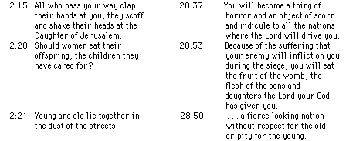
496
التوازيات بين سفر المراثي و سفر التثنية
مراثي |  | تثنية
2:15 | All who pass your way clap their hands at you; they scoff and shake their heads at the Daughter of Jerusalem. | 28:37 | You will become a thing of horror and an object of scorn and ridicule to all the nations where the LORD will drive you.
2:20 | Should women eat their offspring, the children they have cared for? | 28:53 | Because of the suffering that your enemy will inflict on you during the siege, you will eat the fruit of the womb, the flesh of the sons and daughters the LORD your God has given you.
2:21 | Young and old lie together in the dust of the streets. | 28:50 | …a fierce-looking nation without respect for the old or pity for the young.
Bible Knowledge Commentary, 1:1209

Slide 33
اللعنات النبوية
220
لماذا ؟
السبي
تث 28
Notes:
Jeremiah's prophecy and Lamentations record his eyewitness account of Babylon's siege and destruction of Jerusalem for the nation's sin, the Holy Spirit moved him to record an historical compilation which provides the context and justification for God's judgment upon these two nations. The leaders and the people sinned through ungodliness and idolatry, and true to the curses of Deut. 28, God gave the people the consequences of their obedience.

Slide 34
مراثي 2: 15
    أهذه هي المدينة التي يقولون إنها كمال الجمال
    بهجة كل الأرض
Notes:
Jeremiah laments the city's condition so that all would admit this as God’s judgment and seek his mercy (2:11-22).

Slide 35
المراثي
خمس طرق للتوبة
493
مشاعر و أسباب السقوط
السقوط موصوف |  | الدينونة معروفة |  | مشاعر إرميا | الثقة بالقادة | الصلاة
الإصحاح 1 |  | الإصحاح 2 |  | الإصحاح 3 | الإصحاح 4 | الإصحاح 5
المعاناة |  | المسبب |  | الرجاء | السبب | الرثاء
3 أسطر أفقية (22 عدد) |  | 3 أسطر أفقية (22 عدد) |  | سطر واحد أفقي (66 عدد) | سطرين أفقيين (22 عدد) | سطر واحد غير أفقي (22 عدد)
الشعب |  | الله |  | النبي | الله | الشعب
ضمير الغائب المفرد (”هي") 1: 1-11 | ضمير المتكلم المفرد (”أنا") 1: 12-22 | ضمير الغائب المفرد (“هي") 2: 1-10 | ضمير المتكلم المفرد (”أنا") 2: 11-4: 22 |  |  | ضمير المتكلم الجمع (“نحن/لنا") 5: 1-22
أورشليم 586 ق.م
اعترف
بخطئك
اعترف
باحتياجك
هل تقول نفس الشيء الذي يقوله الله عن خطيتك ؟
Notes:
Lamentations gives five ways to repent—for the Jews and for us.

Slide 36
مراثي 3

Slide 37
المراثي
خمس طرق للتوبة
493
مشاعر و أسباب السقوط
السقوط موصوف |  | الدينونة معروفة |  | مشاعر إرميا | الثقة بالقادة | الصلاة
الإصحاح 1 |  | الإصحاح 2 |  | الإصحاح 3 | الإصحاح 4 | الإصحاح 5
المعاناة |  | المسبب |  | الرجاء | السبب | الرثاء
3 أسطر أفقية (22 عدد) |  | 3 أسطر أفقية (22 عدد) |  | سطر واحد أفقي (66 عدد) | سطرين أفقيين (22 عدد) | سطر واحد غير أفقي (22 عدد)
الشعب |  | الله |  | النبي | الله | الشعب
ضمير الغائب المفرد (”هي") 1: 1-11 | ضمير المتكلم المفرد (”أنا") 1: 12-22 | ضمير الغائب المفرد (“هي") 2: 1-10 | ضمير المتكلم المفرد (”أنا") 2: 11-4: 22 |  |  | ضمير المتكلم الجمع (“نحن/لنا") 5: 1-22
أورشليم 586 ق.م
اعترف
بخطئك
أرجو
الله
اعترف
باحتياجك
Notes:
Lamentations gives five ways to repent—for the Jews and for us.

Slide 38
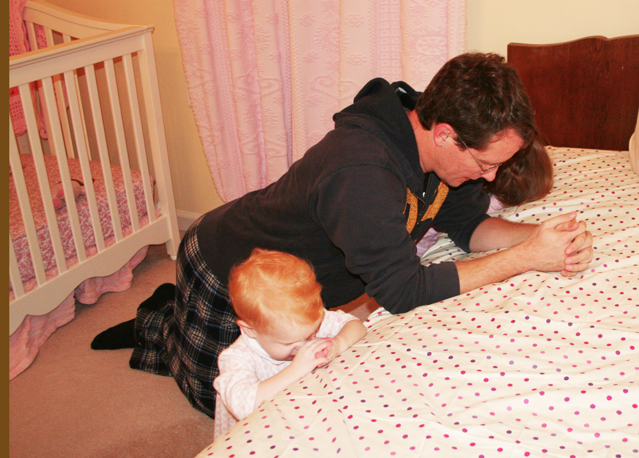
الإصحاح 3 هو نموذج الإعتراف
Notes:
We all need models of prayer!

Slide 39
مراثي 1 العبرية الأبجدية
= "A"
= "B"
= "C"
= "D"
Notes:
Remember that chapter 1 had a succession of beginning letters starting with the equivalent of letter A?

Slide 40
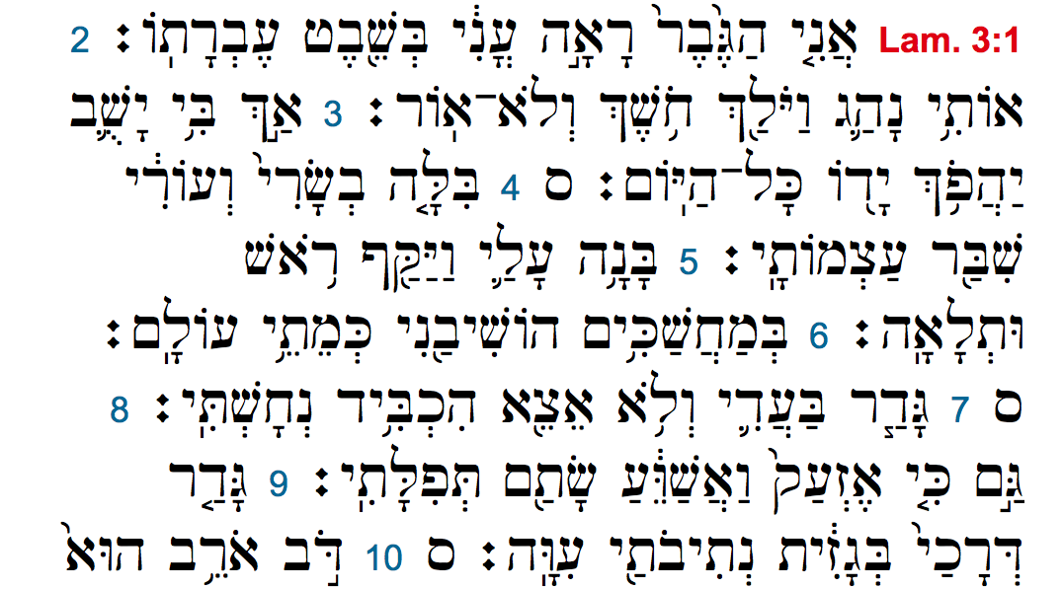
مراثي 3 العبرية الأبجدية
= "A"
= "A"
= "A"
= "B"
= "B"
= "B"
= "C"
= "C"
= "C"
= "D"
Notes:
Now in chapter 3 we see the letter “A” beginning three verses in a row, then “B” three verses, etc.

Slide 41
1 أنا هو الرجل الذي رأى مذلة بقضيب سخطه
2 قادني و سيرني في الظلام و لا نور
3 حقاً إنه يعود و يرد علي يده اليوم كله
(مرا 3: 1-3)
Notes:
Jeremiah repents in his affliction that his confidence is in God (Lam 3).

Slide 42
4 أبلى لحمي و جلدي كسر عظامي
5 بنى علي و أحاطني بعلقم و مشقة
6 أسكنني في ظلمات كموتى القدم
(مرا 3: 4-6)
Notes:
Jeremiah describes his afflictions in general, poetic terms to identify with the suffering people (3:1-18).

Slide 43
7 سيج علي فلا أستطيع الخروج ثقل سلسلتي
8 أيضاً حين أصرخ و أستغيث يصد صلاتي
9 سيج طرقي بحجارة منحوتة قلب سبلي
(مرا 3: 7-9)

Slide 44

19 ذكر مذلتي و تيهاني أفسنتين و علقم
20 ذكراً تذكر نفسي و تنحني فيّ
21 أردد هذا في قلبي من أجل ذلك أرجو
22 إنه من إحسانات الرب أننا لم نفن لأن مراحمه لا تزول
23 هي جديدة في كل صباح كثيرة أمانتك
24 نصيبي هو الرب قالت نفسي من أجل ذلك أرجوه
(مرا 3: 19-24)
Notes:
Jeremiah puts his hope in God to model how to pray for mercy (3:19-39).

Slide 45
25 طيب هو الرب للذين يترجونه للنفس التي تطلبه
26 جيد أن ينتظر الإنسان و يتوقع بسكوت خلاص الرب
27 جيد للرجل أن يحمل النير في صباه
28 يجلس وحده و يسكت لأنه قد وضعه عليه
29 يجعل في التراب فمه لعله يوجد رجاء
(مرا 3: 25-29)

Slide 46
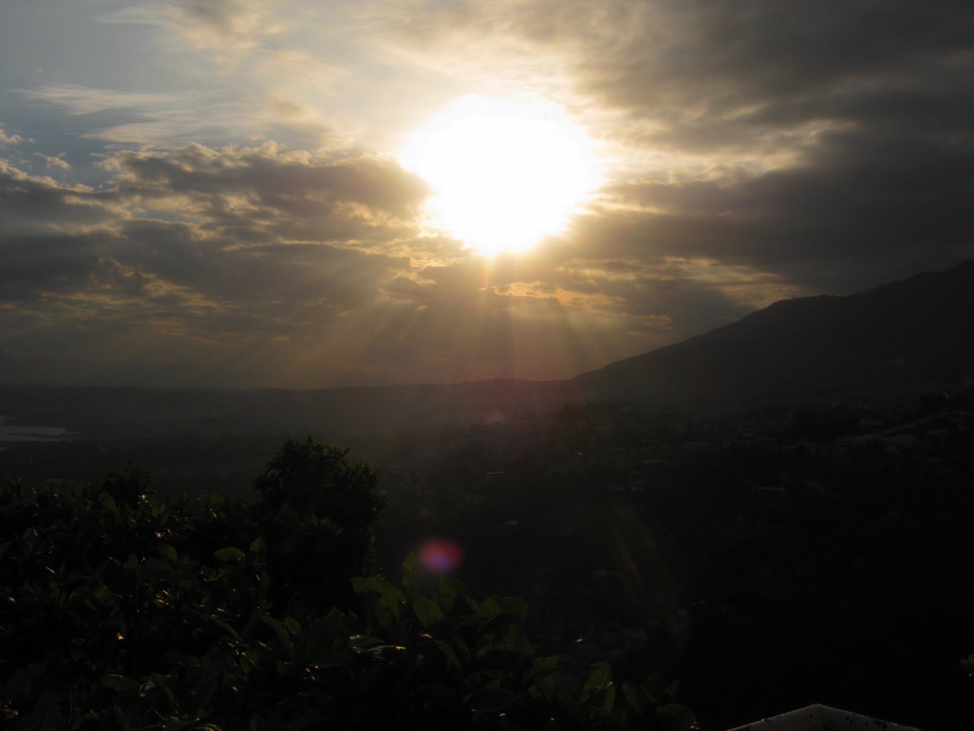

عظيمة
أمانتك
(مراثي 3: 22-23)

Slide 47

Great is Thy faithfulness 2/6
عظيمة أمانتك!
عظيمة أمانتك!
صباح تلو صباح
أرى رحمة جديدة !
كل ما أحتاجه
قدمت يدك.
عظيمة أمانتك،
يا رب لي!

Slide 48

Great is Thy faithfulness 3/6
الصيف و الشتاء
والربيع والحصاد ،
الشمس والقمر والنجوم
في دوراتهم أعلاه
انضم إلى كل الطبيعة
في الشهادة المتنوعة
إلى إخلاصك الكبير
ورحمتك ومحبتك

Slide 49
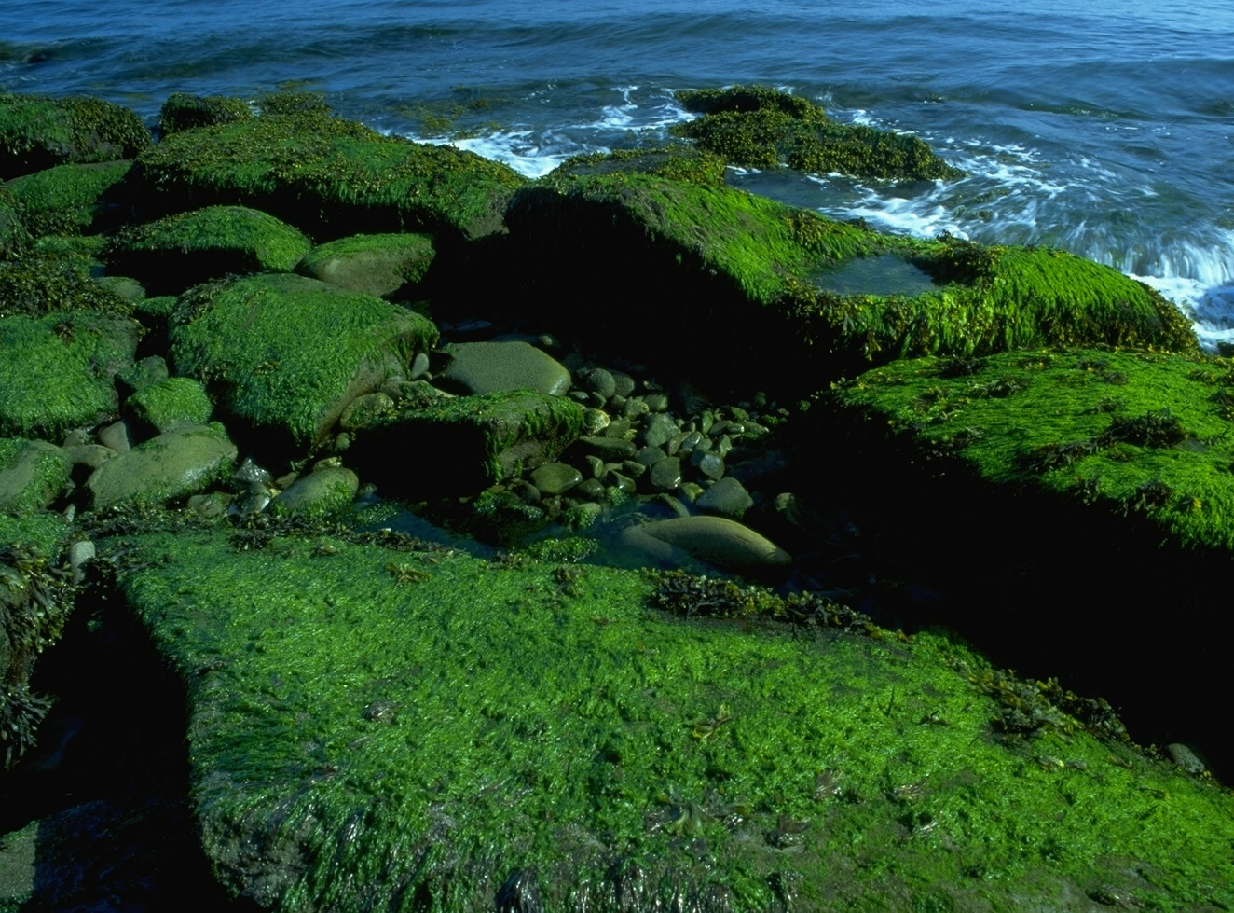
Great is Thy faithfulness 4/6
عظيمة أمانتك!
عظيمة أمانتك!
صباح تلو صباح
أرى رحمة جديدة !
كل ما أحتاجه
قدمت يدك.
عظيمة أمانتك،
يا رب لي!

Slide 50
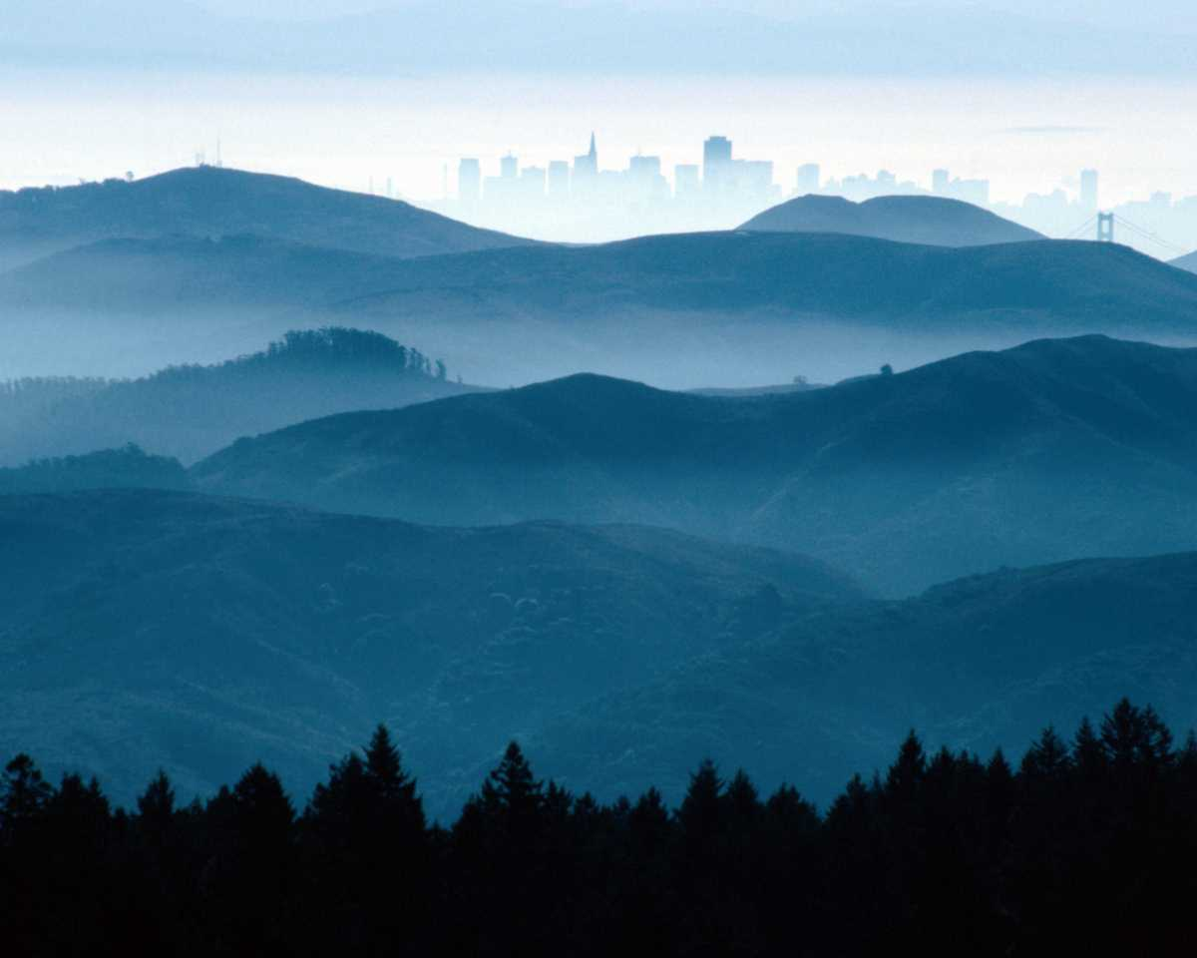
Great is Thy faithfulness 5/6
الغفران عن الخطيئة
والسلام الباقي.
حضورك العزيز
للتعبير عن الفرح والتوجيه.
و القوة لهذا اليوم
وأمل مشرق للغد.
اللهم امين مع عشرة آلاف

Slide 51
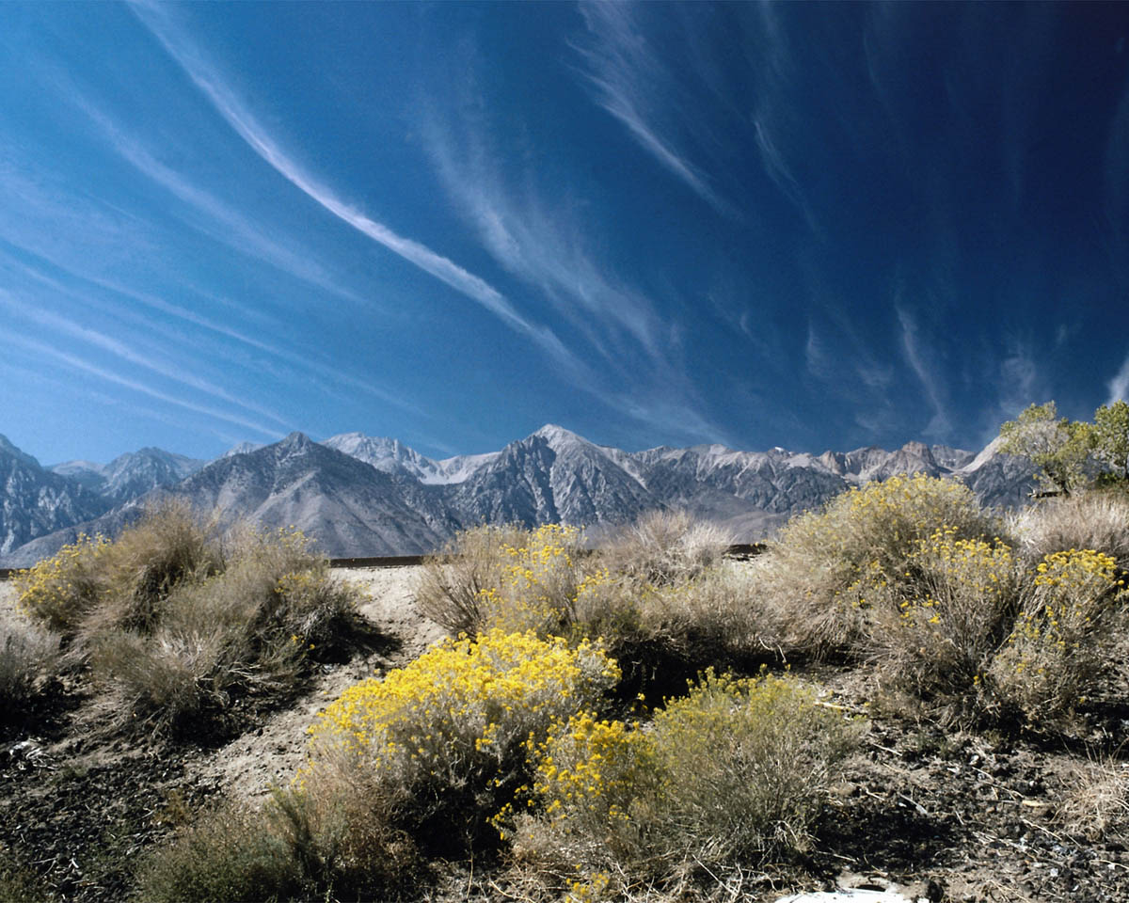
Great is Thy faithfulness 6/6
عظيمة أمانتك!
عظيمة أمانتك!
صباح تلو صباح
أرى رحمة جديدة !
كل ما أحتاجه
قدمت يدك.
عظيمة أمانتك،
يا رب لي!

Slide 52
المراثي
خمس طرق للتوبة
493
مشاعر و أسباب السقوط
السقوط موصوف |  | الدينونة معروفة |  | مشاعر إرميا | الثقة بالقادة | الصلاة
الإصحاح 1 |  | الإصحاح 2 |  | الإصحاح 3 | الإصحاح 4 | الإصحاح 5
المعاناة |  | المسبب |  | الرجاء | السبب | الرثاء
3 أسطر أفقية (22 عدد) |  | 3 أسطر أفقية (22 عدد) |  | سطر واحد أفقي (66 عدد) | سطرين أفقيين (22 عدد) | سطر واحد غير أفقي (22 عدد)
الشعب |  | الله |  | النبي | الله | الشعب
ضمير الغائب المفرد (”هي") 1: 1-11 | ضمير المتكلم المفرد (”أنا") 1: 12-22 | ضمير الغائب المفرد (“هي") 2: 1-10 | ضمير المتكلم المفرد (”أنا") 2: 11-4: 22 |  |  | ضمير المتكلم الجمع (“نحن/لنا") 5: 1-22
أورشليم 586 ق.م
اعترف
بخطئك
أرجو
الله
اعترف
باحتياجك
هل فقدت الرجاء أم انه في الله وحده ؟
Notes:
Lamentations gives five ways to repent—for the Jews and for us.

Slide 53
مراثي 4

Slide 54
المراثي
خمس طرق للتوبة
493
مشاعر و أسباب السقوط
السقوط موصوف |  | الدينونة معروفة |  | مشاعر إرميا | الثقة بالقادة | الصلاة
الإصحاح 1 |  | الإصحاح 2 |  | الإصحاح 3 | الإصحاح 4 | الإصحاح 5
المعاناة |  | المسبب |  | الرجاء | السبب | الرثاء
3 أسطر أفقية (22 عدد) |  | 3 أسطر أفقية (22 عدد) |  | سطر واحد أفقي (66 عدد) | سطرين أفقيين (22 عدد) | سطر واحد غير أفقي (22 عدد)
الشعب |  | الله |  | النبي | الله | الشعب
ضمير الغائب المفرد (”هي") 1: 1-11 | ضمير المتكلم المفرد (”أنا") 1: 12-22 | ضمير الغائب المفرد (“هي") 2: 1-10 | ضمير المتكلم المفرد (”أنا") 2: 11-4: 22 |  |  | ضمير المتكلم الجمع (“نحن/لنا") 5: 1-22
أورشليم 586 ق.م
اعترف
بخطئك
أرجو
الله
لا تثق
بقادتك
اعترف
باحتياجك
Notes:
Lamentations gives five ways to repent—for the Jews and for us.

Slide 55
كيف اكدر الذهب
تغير الإبريز الجيد
انهالت حجارة القدس
في راس كل شارع
(مرا 4: 1)
Notes:
Jerusalem’s pre-siege glory contrasts with the contemptible siege conditions to recall God's wrath for breaking their covenant (4:1-11).

Slide 56
بنو صهون الكرماء
الموزونون بالذهب النقي
كيف حسبوا اباريق خزف
عمل يدي فخاري
(مرا 4: 2)

Slide 57
بنات آوى أيضاً
أخرجت أطباءها
أرضعت أجراءها
أما بنت شعبي فجافية
كالنعام في البرية
(مرا 4: 3)

Slide 58
12 لم تصدق ملوك الأرض و كل سكان المسكونة
أن العدو و المبغض يدخلان أبواب أورشليم
13 من أجل خطايا أنبيائها و آثام كهنتها
السافكين في وسطها دم الصديقين
(مرا 4: 12-13)
Notes:
The city fell because the people trusted their prophets, priests, elders, alliances, and king rather than God but they can trust him now (4:12-20).

Slide 59
نفس أنوفنا
مسيح الرب
أخذ في حفرهم
الذي قلنا عنه
في ظله نعيش بين الأمم
(مرا 4: 20)

Slide 60
التباينات بين أدوم و إسرائيل
في مراثي 4: 21-22
499
الوضع
الحالي
الوضع
المستقبلي
سقوط
أورشليم
فرح
أدوم
عقوبة
إسرائيل
استرداد
إسرائيل
عقوبة
أدوم
Bible Knowledge Commentary, 1:1221
Notes:
Jeremiah sarcastically calls on Edom to rejoice over Jerusalem's doom but warns of their coming judgment as God is fair to all (4:21-22).

Slide 61
المراثي
خمس طرق للتوبة
493
مشاعر و أسباب السقوط
السقوط موصوف |  | الدينونة معروفة |  | مشاعر إرميا | الثقة بالقادة | الصلاة
الإصحاح 1 |  | الإصحاح 2 |  | الإصحاح 3 | الإصحاح 4 | الإصحاح 5
المعاناة |  | المسبب |  | الرجاء | السبب | الرثاء
3 أسطر أفقية (22 عدد) |  | 3 أسطر أفقية (22 عدد) |  | سطر واحد أفقي (66 عدد) | سطرين أفقيين (22 عدد) | سطر واحد غير أفقي (22 عدد)
الشعب |  | الله |  | النبي | الله | الشعب
ضمير الغائب المفرد (”هي") 1: 1-11 | ضمير المتكلم المفرد (”أنا") 1: 12-22 | ضمير الغائب المفرد (“هي") 2: 1-10 | ضمير المتكلم المفرد (”أنا") 2: 11-4: 22 |  |  | ضمير المتكلم الجمع (“نحن/لنا") 5: 1-22
أورشليم 586 ق.م
اعترف
بخطئك
أرجو
الله
لا تثق
بقادتك
اعترف
باحتياجك
هل تثق في راعيك أكثر من الله ؟
Notes:
Lamentations gives five ways to repent—for the Jews and for us.

Slide 62
مراثي 5

Slide 63
المراثي
خمس طرق للتوبة
493
مشاعر و أسباب السقوط
السقوط موصوف |  | الدينونة معروفة |  | مشاعر إرميا | الثقة بالقادة | الصلاة
الإصحاح 1 |  | الإصحاح 2 |  | الإصحاح 3 | الإصحاح 4 | الإصحاح 5
المعاناة |  | المسبب |  | الرجاء | السبب | الرثاء
3 أسطر أفقية (22 عدد) |  | 3 أسطر أفقية (22 عدد) |  | سطر واحد أفقي (66 عدد) | سطرين أفقيين (22 عدد) | سطر واحد غير أفقي (22 عدد)
الشعب |  | الله |  | النبي | الله | الشعب
ضمير الغائب المفرد (”هي") 1: 1-11 | ضمير المتكلم المفرد (”أنا") 1: 12-22 | ضمير الغائب المفرد (“هي") 2: 1-10 | ضمير المتكلم المفرد (”أنا") 2: 11-4: 22 |  |  | ضمير المتكلم الجمع (“نحن/لنا") 5: 1-22
أورشليم 586 ق.م
اعترف
بخطئك
أرجو
الله
لا تثق
بقادتك
تطلع
للأمام
اعترف
باحتياجك
Notes:
Lamentations gives five ways to repent—for the Jews and for us.

Slide 64
1 أذكر يا رب ماذا صار لنا أشرف و انظر إلى عارنا
2 قد صار ميراثنا للغرباء و بيوتنا للأجانب
3 صرنا أيتاماً بلا أب أمهاتنا كأرامل
(مرا 5: 1-3)
Notes:
The city (“us/our”) laments to God so the remnant will feel their suffering (5:1-15).

Slide 65
4 شربنا ماءنا بالفضة حطبنا بالثمن يأتي
5 على أعناقنا نضطهد نتعب و لا راحة لنا
6 أعطينا اليد للمصريين و الأشوريين لنشبع خبزاً
7 آباؤنا أخطأوا و ليسوا بموجودين و نحن نحمل آثامهم
(مرا 5: 4-7)

Slide 66
8 عبيد حكموا علينا ليس من يخلص من أيديهم
9 بأنفسنا نأتي بخبزنا من جرى سيف البرية
10 جلودنا اسودت كتنور من جرى نيران الجوع
(مرا 5: 8-10)

Slide 67
11 أذلوا النساء في صهيون العذارى في مدن يهوذا
12 الرؤساء بأيديهم يعلقون و لم تعتبر وجوه الشيوخ
13 أخذوا الشبان للطحن و الصبيان عثروا تحت الحطب
14 كفت الشيوخ عن الباب و الشبان عن غنائهم
15 مضى فرح قلبنا صار رقصنا نوحاً
(مرا 5: 11-15)

Slide 68
16 سقط إكليل رأسنا ويل لنا لأننا قد أخطأنا
17 من أجل هذا حزن قلبنا من أجل هذا أظلمت عيوننا
18 من أجل جبل صهيون الخرب الثعالب ماشية فيه
(مرا 5: 16-18)
Notes:
The city (“us/our”) confesses sin to exhort the remnant to repent (5:16-18).

Slide 69
19 أنت يا رب إلى الأبد تجلس كرسيك إلى دور فدور
20 لماذا تنسانا إلى الأبد و تتركنا طول الأيام
21 ارددنا يا رب إليك فنرتد جدد أيامنا كالقديم
22 هل كل الرفض رفضتنا هل غضبت علينا جداً
(مرا 5: 19-22)
Notes:
The city (“us/our”) prays for restoration to encourage the remnant to hope for renewal (5:19-22).

Slide 70
المراثي
خمس طرق للتوبة
493
مشاعر و أسباب السقوط
السقوط موصوف |  | الدينونة معروفة |  | مشاعر إرميا | الثقة بالقادة | الصلاة
الإصحاح 1 |  | الإصحاح 2 |  | الإصحاح 3 | الإصحاح 4 | الإصحاح 5
المعاناة |  | المسبب |  | الرجاء | السبب | الرثاء
3 أسطر أفقية (22 عدد) |  | 3 أسطر أفقية (22 عدد) |  | سطر واحد أفقي (66 عدد) | سطرين أفقيين (22 عدد) | سطر واحد غير أفقي (22 عدد)
الشعب |  | الله |  | النبي | الله | الشعب
ضمير الغائب المفرد (”هي") 1: 1-11 | ضمير المتكلم المفرد (”أنا") 1: 12-22 | ضمير الغائب المفرد (“هي") 2: 1-10 | ضمير المتكلم المفرد (”أنا") 2: 11-4: 22 |  |  | ضمير المتكلم الجمع (“نحن/لنا") 5: 1-22
أورشليم 586 ق.م
اعترف
بخطئك
أرجو
الله
لا تثق
بقادتك
تطلع
للأمام
اعترف
باحتياجك
هل تصلي لأجل الإسترداد ؟
Notes:
Lamentations gives five ways to repent—for the Jews and for us.

Slide 71
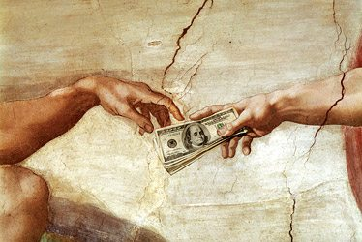

Notes:
Joel Osteen wrote the book entitled Your Best Life Now.
• John MacArthur’s comment on this was, “If you are living your best life now, then you are headed for hell.”
It’s easy to look at God only as the one who is supposed to give us money. He offers so much more!

Slide 72
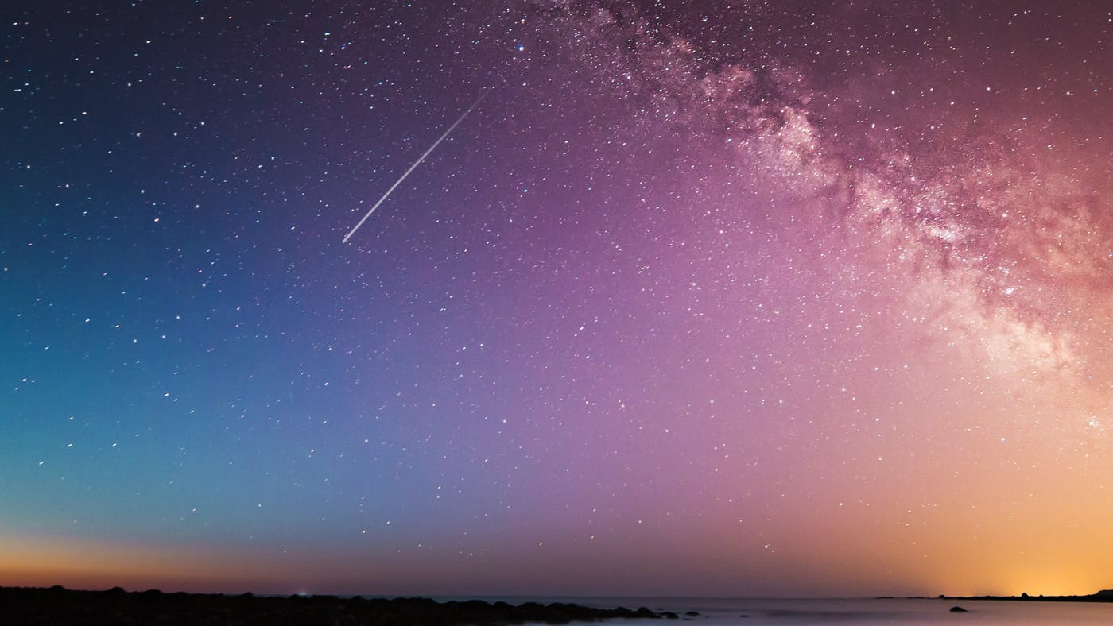
Notes:
Do you believe that your best days are ahead? You can if you trust in God’s full restoration of your life at death or the return of Christ.
Trust in the most trustworthy of all people—the only one who died for your sins and then proved it by rising from the dead!

Slide 73
كيف يجب أن تتوب ؟
كيف تغير فكرك بخصوص الشر،
يسوع و خطيتك ؟
Notes:
The book of Lamentations can help us see in real terms what repentance looks like.

Slide 74
الفكرة الرئيسية
كن تائباً عن خطيتك بتغير فكرك بالنظر إلى الخطية كما ينظر إليها الله
مراثي
Notes:
We need to realign our thinking about our doing wrong—our depravity. God doesn’t excuse it, so neither should we.

Slide 75
المراثي
خمس طرق للتوبة
493
مشاعر و أسباب السقوط
السقوط موصوف |  | الدينونة معروفة |  | مشاعر إرميا | الثقة بالقادة | الصلاة
الإصحاح 1 |  | الإصحاح 2 |  | الإصحاح 3 | الإصحاح 4 | الإصحاح 5
المعاناة |  | المسبب |  | الرجاء | السبب | الرثاء
3 أسطر أفقية (22 عدد) |  | 3 أسطر أفقية (22 عدد) |  | سطر واحد أفقي (66 عدد) | سطرين أفقيين (22 عدد) | سطر واحد غير أفقي (22 عدد)
الشعب |  | الله |  | النبي | الله | الشعب
ضمير الغائب المفرد (”هي") 1: 1-11 | ضمير المتكلم المفرد (”أنا") 1: 12-22 | ضمير الغائب المفرد (“هي") 2: 1-10 | ضمير المتكلم المفرد (”أنا") 2: 11-4: 22 |  |  | ضمير المتكلم الجمع (“نحن/لنا") 5: 1-22
أورشليم 586 ق.م
اعترف
بخطئك
أرجو
الله
لا تثق
بقادتك
تطلع
للأمام
اعترف
باحتياجك
Notes:
Lamentations gives five ways to repent—for the Jews and for us.

Slide 76
زوجان أمريكيان يعتقدان أن "الشر هو مفهوم تصنعه" دراجة عبر الأراضي بالقرب من الحدود الأفغانية. داعش يطعنهم حتى الموت.
Notes:
Remember the young American couple who took a year-long bike trip around the world, believing that evil was a make-believe concept? They took a fatal route in Tajikistan near the Afghan border, where alleged ISIS terrorists stabbed them to death. They let their guard down, not believing that evil was just around the corner.
________
American Couple Believing 'Evil Is A Make-Believe Concept' Bike Through Territory Near Afghan Border. ISIS Stabs Them To Death.
https://www.dailywire.com/news/34581/american-couple-believing-evil-make-believe-hank-berrien
Screenshot: CBS This Morning
By Hank Berrien
August 16, 2018 1.4m views
Accessed 15 Sep 2018

Slide 77
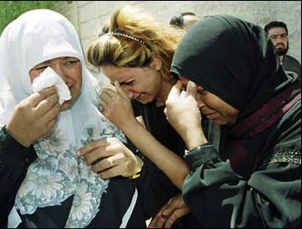
التطبيق
493
احذر لئلا تظن أنك تقف وتبدأ في أخذ نعمة الله كأمر مسلم به.
عندما يعاقبنا الله يكمن أملنا الوحيد في التحول إلى "عدونا". (هوانغ سابين)

Slide 78
ثق بي فقط
الله

Slide 79
Black

Slide 80


وعظ العهد القديم at BibleStudyDownloads.org
احصل على العرض التقديمي و النص مجاناً

